Slide 1
PROGETTO BASI DI DATI
Anno accademico 2019-2020
Jegasothy Keran - 839151
Shuyinta Jason - 831193
Mozammel Tulak - 843747

Slide 2
Specifiche del progetto

Slide 3
Specifiche del progetto
Il progetto prevedeva la creazione di una piattaforma web per la gestione di specie animali e vegetali e i relativi habitat.
Si possono anche gestire campagne fondi ed escursioni con i dovuti privilegi
Siccome i file forniti non erano compatibili con la nostra struttura dati, abbiamo optato per eseguire un inserimento manuale.
In tale piattaforma è prevista la possibilità per gli utenti di iscriversi, accedendo così alle varie risorse presenti all’interno del sito. Inoltre, vi è dedicata una sezione per lo scambio di messaggi tra gli utenti. Vi è anche la possibilità di modificare informazioni del proprio profilo in seguito alla registrazione.
Data una determinata segnalazione, un utente può inserire al massimo una possibile classificazione.

Slide 4
Specifiche del progetto – Utenti
Utente Semplice | Utente Premium | Utente Amministratore
Inserimento di una segnalazione | Tutte le azioni concesse all’utente semplice | Creazione di campagne fondi
Inserimento di una proposta di classificazione | Creazione di una escursione | Inserimento di una nuova specie animale/ vegetale e di un nuovo habitat
Possibilità di iscrizione a una escursione | Dispongono di statistiche numeriche | Effettuare una correzione di una classificazione
Effettuare una donazione |  | Effettuare una donazione

Slide 5
Progettazione della base di dati

Slide 6
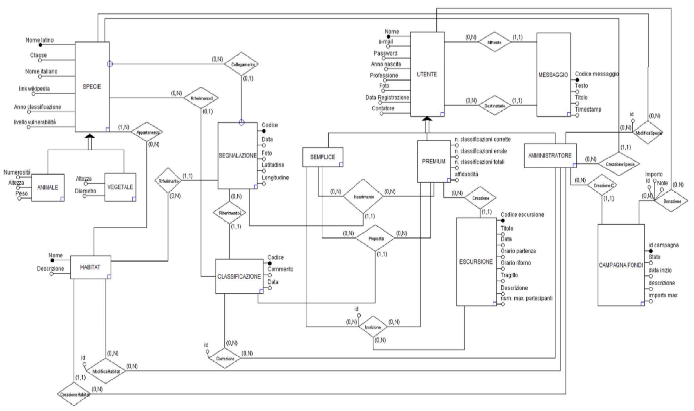

Slide 7
Progettazione della base dei dati
Dopo una attenta lettura della specifica del progetto, abbiamo identificato le varie entità e relazioni e abbiamo costruito il diagramma E-R con l’utilizzo del programma JDER.
Abbiamo poi proseguito con l’aggiunta del glossario dei termini, dizionario delle entità e delle relazioni, della traduzione logica, business rules e regole di derivazione.
Per quanto riguarda la traduzione logica delle generalizzazioni sono state applicate 2 tecniche diverse:
Utente: accorpamento dei figli nell’entità padre.
Specie: sostituzione della generalizzazione con relazioni tra l’entità genitore e le entità figlie.

Slide 8
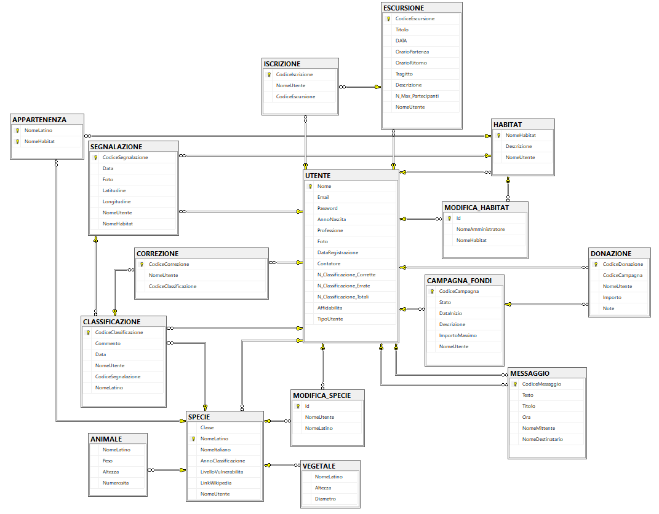
Progettazione della base dei dati
Grazie all’utilizzo del DBMS relazionale SQLServer siamo riusciti a costruire uno schema che mette in relazione le entità con le rispettive chiavi primarie.

Slide 9
Implementazione della base di dati

Slide 10
Implementazione della base di dati
L’implementazione del database è stata fatta attraverso il linguaggio relazionale MySql. Inoltre è stato gestito un log attraverso MongoDB.
Il primo passo è stato creare il database e inserire le varie tabelle in base alle entità e alle relazioni presenti nel diagramma E-R.
Sono stati implementati 4 trigger:
Promozione
Check_Campagna_fondi
Check_Escursione
Check_Classificazione
Gli inserimenti nel database sono stati gestiti attraverso le stored procedure.
Come utente predefinito, il codice prevede la creazione di un utente ADMIN con i privilegi da amministratore.

Slide 11
Implementazione della base di dati – Trigger
Promozione: quando un utente inserisce 3 segnalazioni, questo trigger promuove automaticamente tale utente da Semplice a Premium.
Check_Campagna_Fondi: nel momento in cui una campagna fondi raggiunge l’importo prefissato, il trigger imposta lo stato a «Chiuso».
Check_Escursione: nel momento in cui una escursione raggiunge il numero massimo di partecipanti, il trigger imposta lo stato a «Chiuso».
Check_Classificazione:
Ogni volta che un utente inserisce una classificazione, viene incrementato il suo numero di classificazioni totali.
Nel momento in cui una segnalazione riceve 5 classificazioni da utenti diversi, la classificazione che rappresenta la maggioranza viene considerata corretta. Infine aggiorna classificazioni corrette/errate.

Slide 12
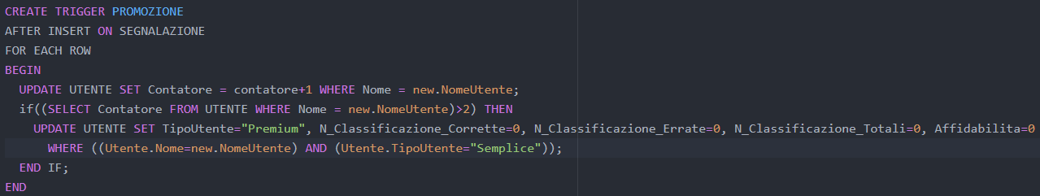
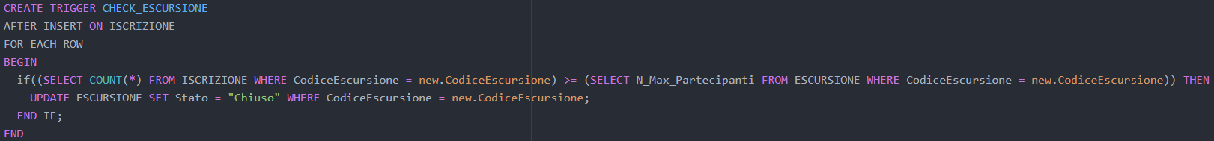
Implementazione della base di dati – Trigger

Slide 13
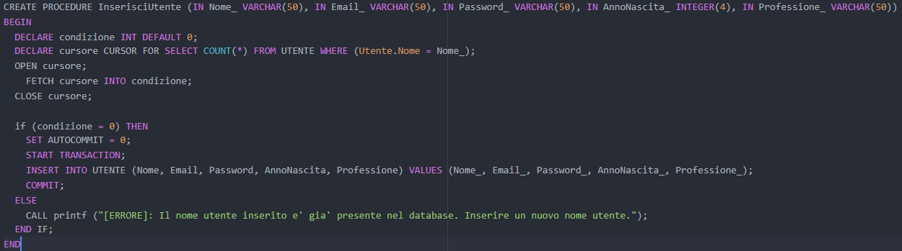
Implementazione della base di dati – stored procedure Inserimento di un utente
Gli inserimenti nel database sono stati gestiti attraverso le stored procedure.
Un caso particolare, è l’inserimento di un nuovo utente. Abbiamo gestito tale situazione con due stored procedure:
Il caso in cui l’utente non inserisca la foto nel momento della registrazione

Slide 14
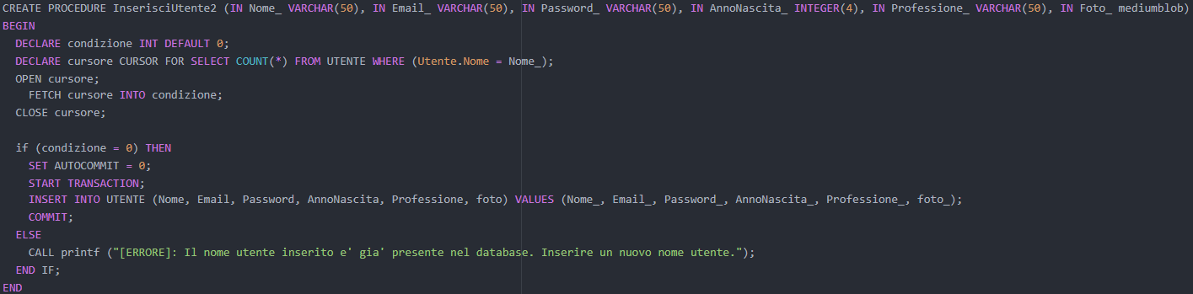
Implementazione della base di dati – stored procedure Inserimento di un utente
2. Il caso in cui l’utente inserisca la foto nel momento della registrazione
È stata seguito lo stesso procedimento per l’inserimento di una specie per gestire l’eventuale link di Wikipedia.

Slide 15
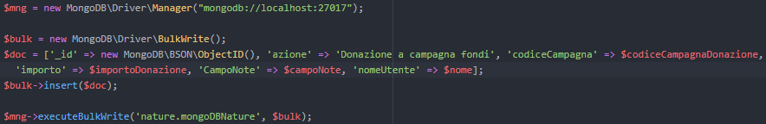
Implementazione della base di dati - MongoDB
Per ogni inserimento avvenuto con successo, vi è una istruzione in linguaggio NoSQL per la connessione al database mongoDB, nel quale è previsto l’inserimento di un oggetto all’interno di una collezione denominata mongoDBNature.
Per fare questo è stato utilizzato il seguente metodo:

Slide 16
Applicazione Web

Slide 17

Applicazione Web
Per l’interfaccia utente abbiamo utilizzato Bootstrap v4.4 e php
Ogni pagina del sito è stata gestita in due parti:
Un file che riceve i dati dall’utente tramite un form html e il metodo POST
Un file che aggiorna il database con i dati ricevuti dalla pagina precedente, stabilendo innanzitutto la connessione al database e passando i parametri alla procedura tramite una query.

Slide 18
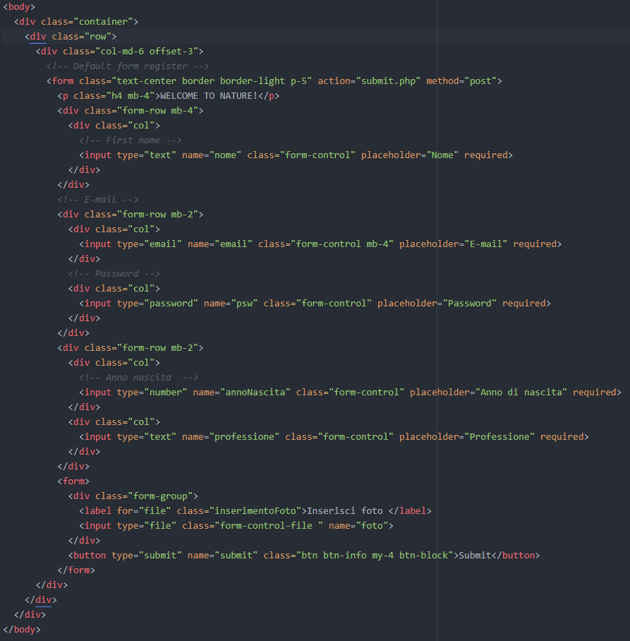
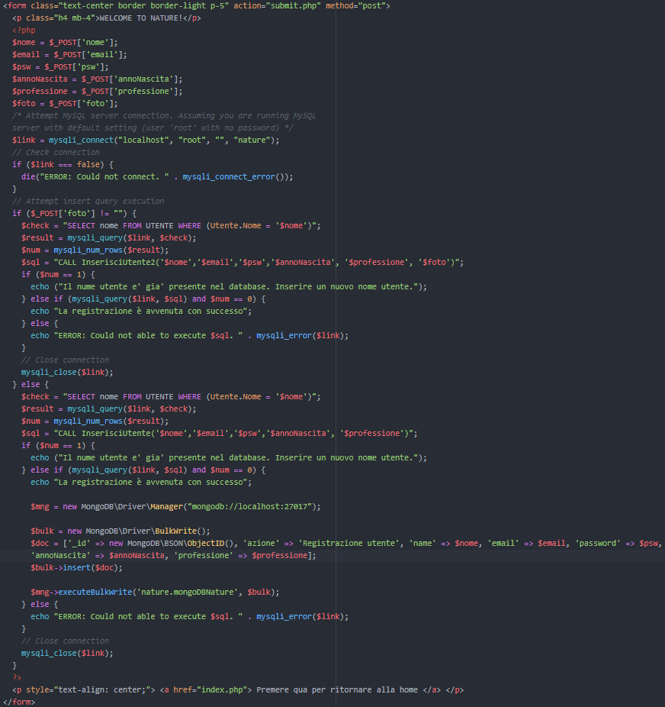

Slide 19

Demo
Infine, abbiamo implementato, in linguaggio Python, tramite la libreria selenium, una demo automatica per mostrare tutte le funzionalità del sito implementato.

